Slide 1
Naše skutečná a online identita - bezpečný internet
ZŠ a MŠ Město Touškov

Slide 2
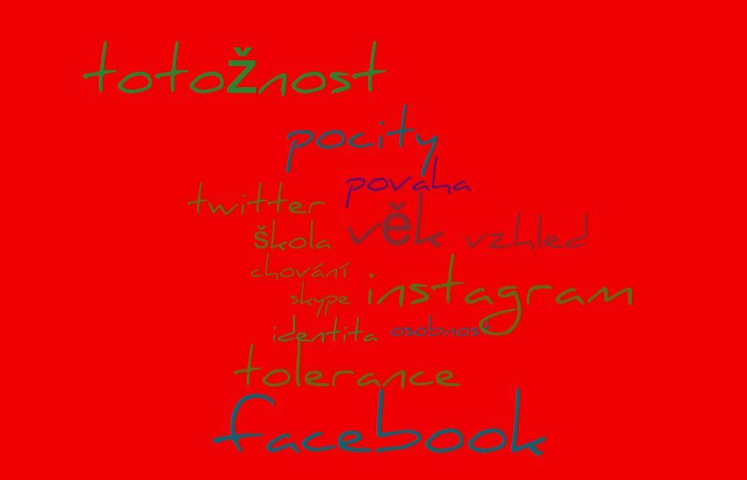
Co si představíme pod pojmem identita?

Slide 3
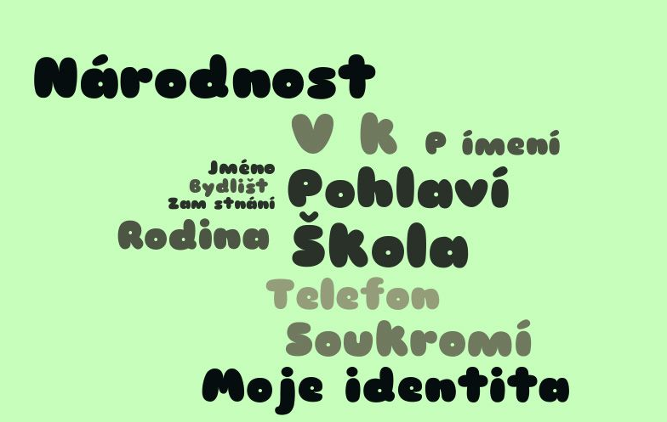
Co si představíme pod pojmem identita?

Slide 4
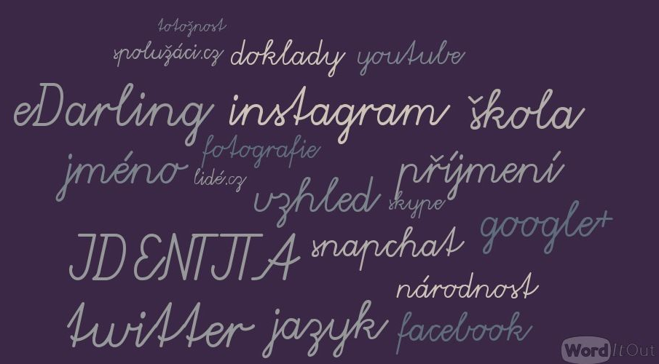
Co si představíme pod pojmem identita?

Slide 5
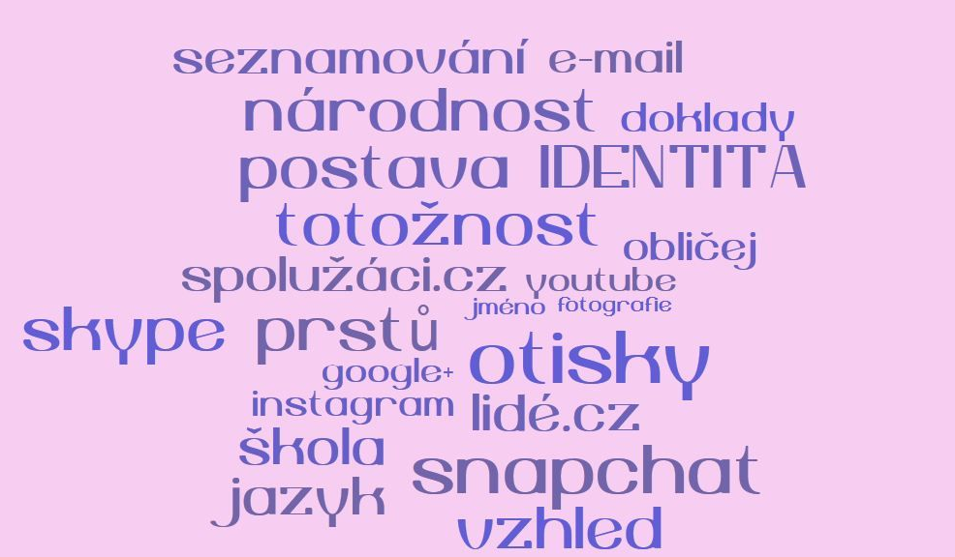
Co si představíme pod pojmem identita?

Slide 6
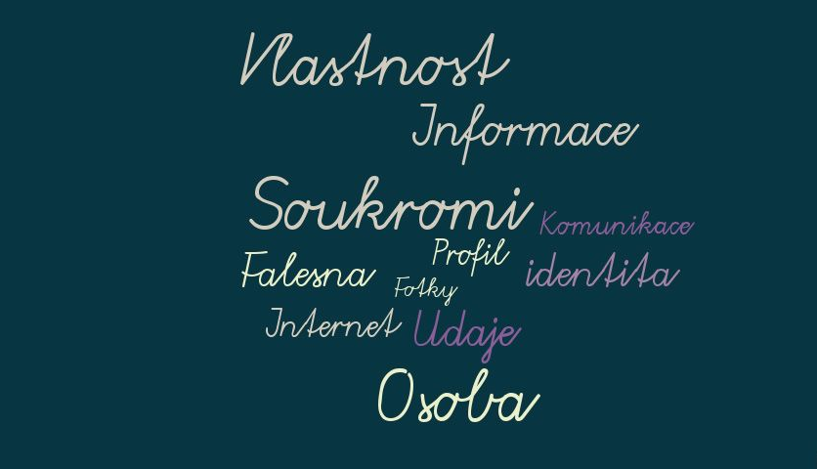
Co si představíme pod pojmem identita?

Slide 7
Proč je naše identita důležitá?
Je důležité poznat v sobě sám(a) sebe.
Ukazuje ostatním, kdo jsme a že jsme jedineční, že nemůžeme být někým jiným.
Žádný člověk se nemůže přizpůsobit společnosti bez kontaktu s druhými lidmi.
Proto, aby se za nás nikdo nevydával a nepoužíval naše údaje.
Je to naše soukromí.
Protože, když ji nebudeme znát, nebude nás znát nikdo ani my sami
Protože je to naše vizitka na internetu.

Slide 8
Proč je dobré měnit naší identitu? A kdy?
Když nás někdo začne sledovat až příliš musíme si identitu změnit kvůli našemu bezpečí.
Při práci s internetem si musíme dávat bacha na osobní údaje při hraní her a aktivitách na internetu.
Když provedeme vážný zločin, musíme dezertovat a samozřejmě změnit své dokumenty a identitu, pro další žití psance v normálním tragikomickém životě… :-)
Když ti někdo stolkuje internetový stránky, často je lepší si všechny svoje údaje smazat nebo změnit, snažit se moc sociální sítě nepoužívat a věnovat se jiným činnostem.
Není to dobré. V případě, když potkáme cizího člověka a chce znát naše jméno nebo něco podobného a nejsme si jisti, jestli to máme říct je občas dobré říci něco jiného než je pravda:)

Slide 9
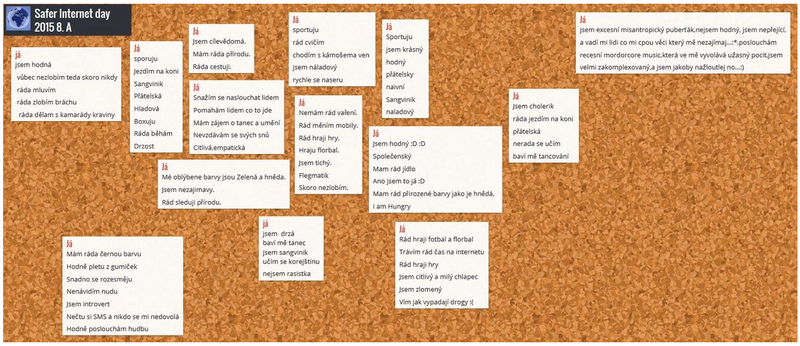
To je naše identita

